Slide 1
بسم الله الرحمن الرحيم
اليوم / الاثنين. التاريخ/١٤٤٥/٥/١٣
المادة / المهارات الرقمية
معلمة المادة أ/صباح القحطاني

Slide 2
الاستراتيجيات
الدقيقة الواحدة
الحائط

Slide 3
الوحدة الأولى
تصميم المواقع الالكترونية
ماهية الشبكة العنكبوتية والمواقع الإلكترونية والصفحات الالكترونية والعلاقة بينهم
أهداف الوحدة
تغيير تصميم موقع الكتروني
إضافة الارتباطات التشعبية لصفحات الموقع الالكتروني
إضافة ايقونات وسائل التواصل الاجتماعي إلى موقع الالكتروني
نشر موقع الكتروني ومشاركته
تحرير عنوان الصفحة وإضافة النصوص
إضافة وتعديل الصور
في الصفحات الالكترونية
تعديل صفحة إلكترونية
إضافة صفحات الالكترونية متعددة للموقع الالكتروني

Slide 4
ماذا يوجد خلف الجدار؟

Slide 5
الدرس الأول
تصميم صفحة إلكترونية

Slide 6
الدقيقة الواحدة
جميلتي من خلال قراءتك لصفحة(١٣٧)
أستخرجي أهم أهداف درسنا لهذا اليوم؟

Slide 7
أهداف الدرس
التمييز بين الشبكة الالكترونية والموقع الالكتروني والصفحة الإلكترونية
إنشاء موقع على شبكة الانترنت باستخدام أداة مواقع جوجل
تنسيق النصوص في الموقع الالكتروني
إضافة الصور للموقع وتنسيقها

Slide 8
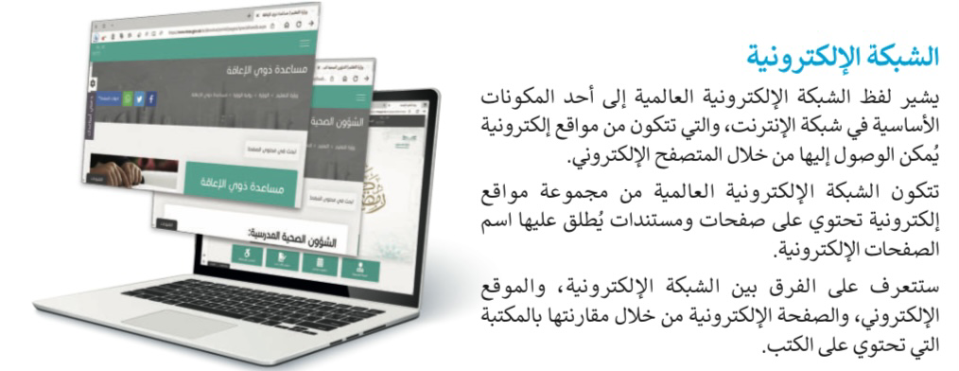
الفهم القرائي

Slide 10
الموقع الالكتروني
الصفحة الالكترونية

Slide 12
إنشاء موقع على شبكة الانترنت باستخدام أداة جوجل

Slide 13
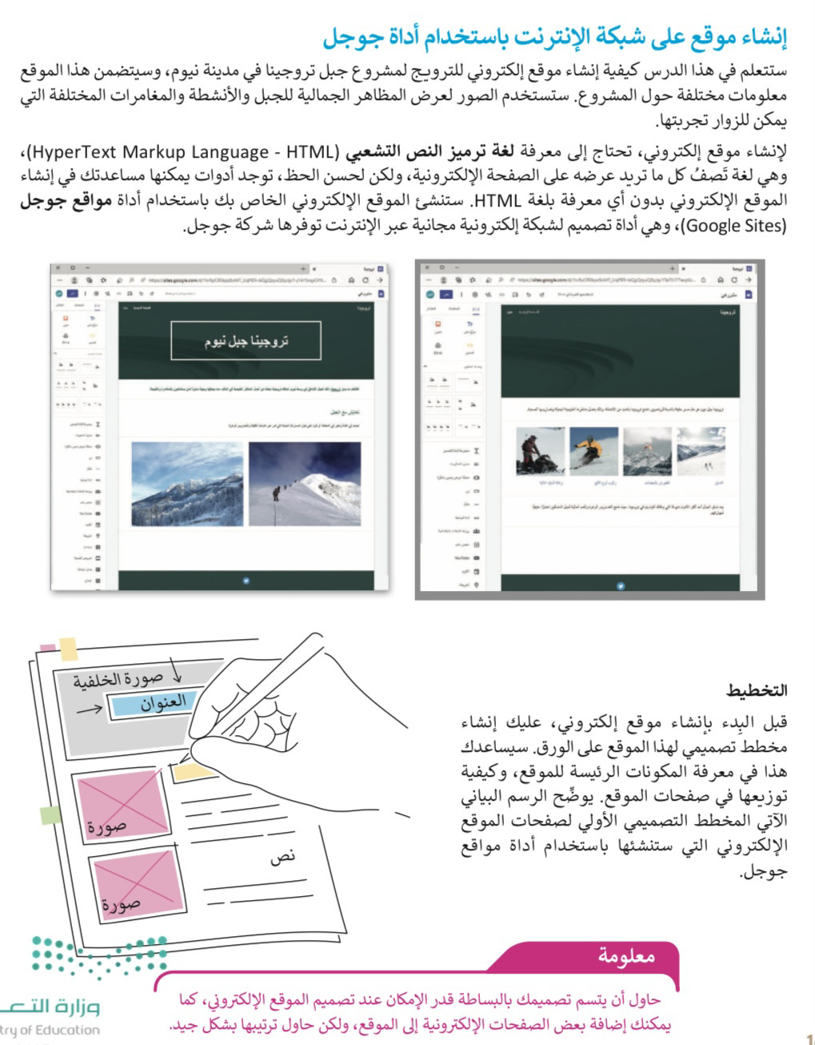

Slide 14
إنشاء موقع الإلكتروني
وتسمية موقعك الإلكتروني
اختيار مظهر موقعك الالكتروني

Slide 15
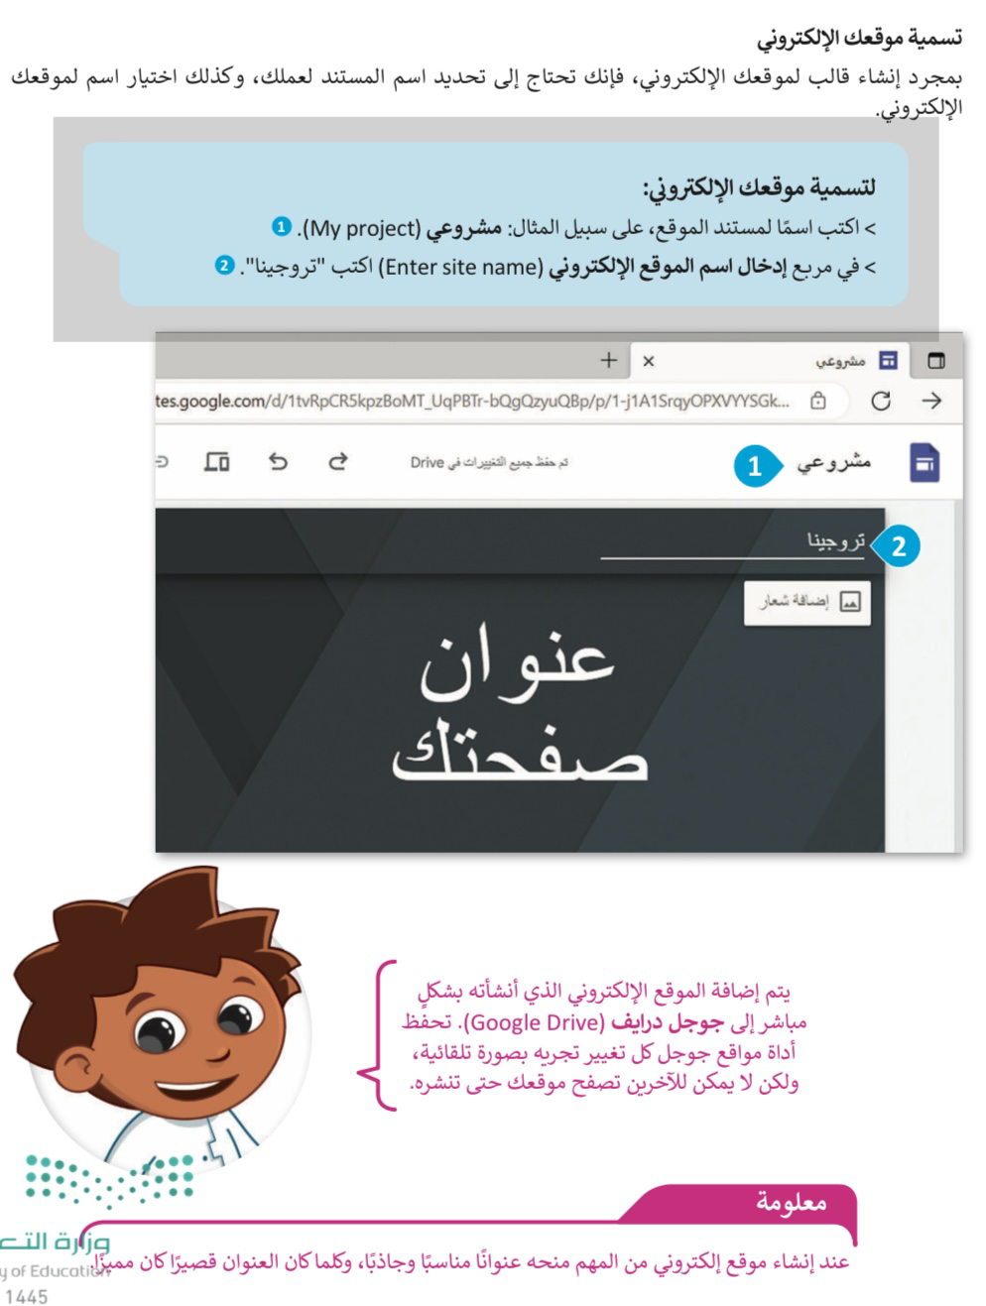
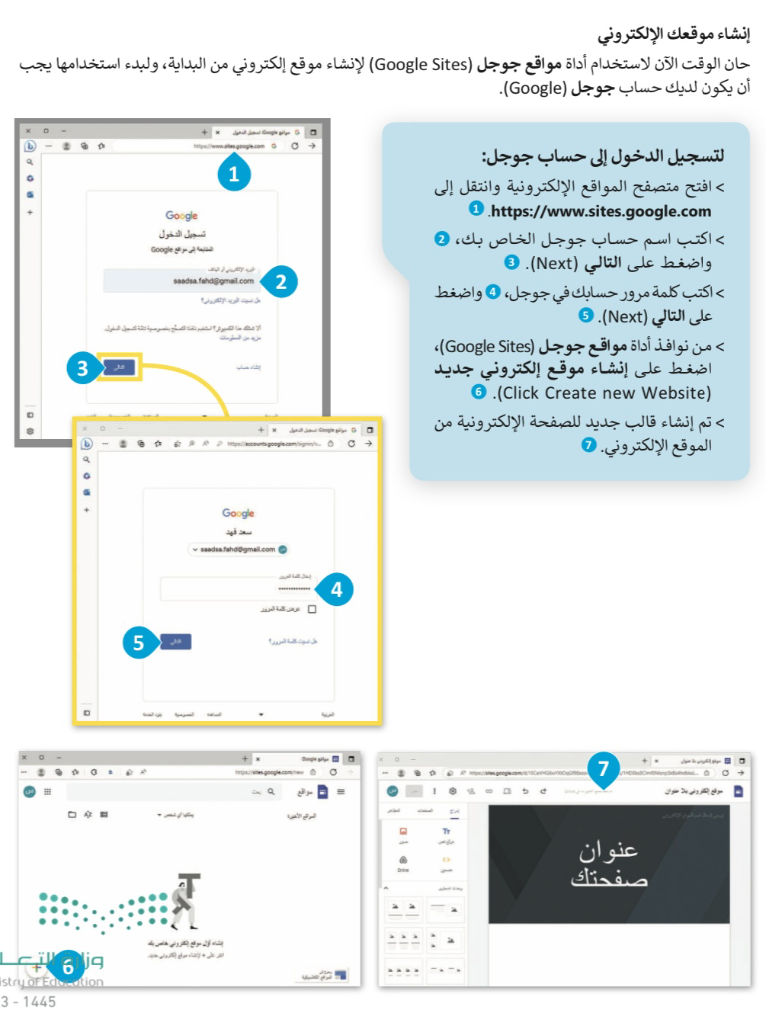

Slide 16
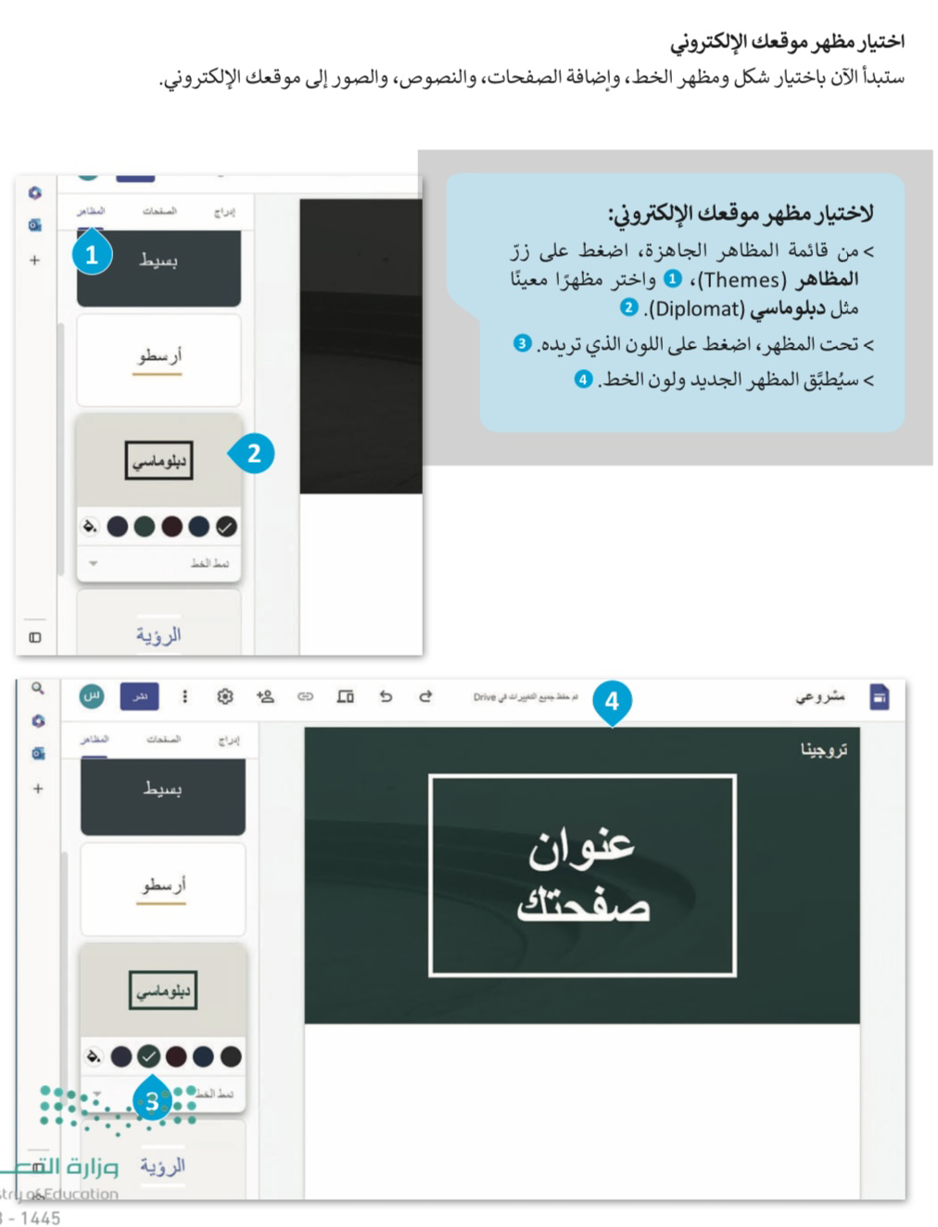

Slide 17
)

Slide 18
التعامل مع النصوص
( تحرير عنوان الصفحة)
( إضافة النصوص )
( تغير نمط الخط )
(تغيير خلفية الموقع )
( إضافة عناوين الفقرات)
( دمج مربعات النص)

Slide 19
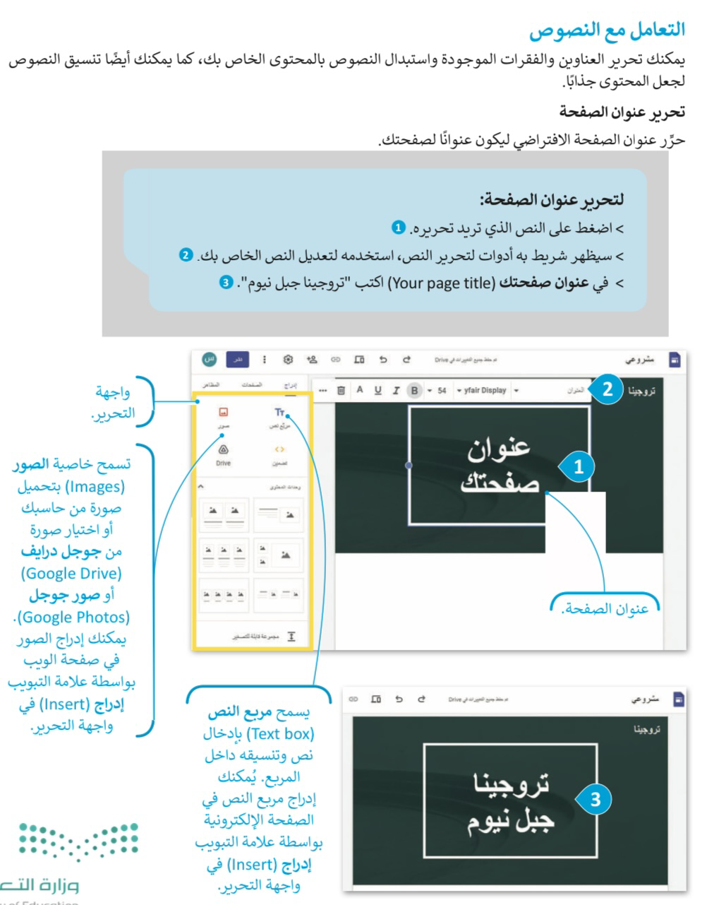
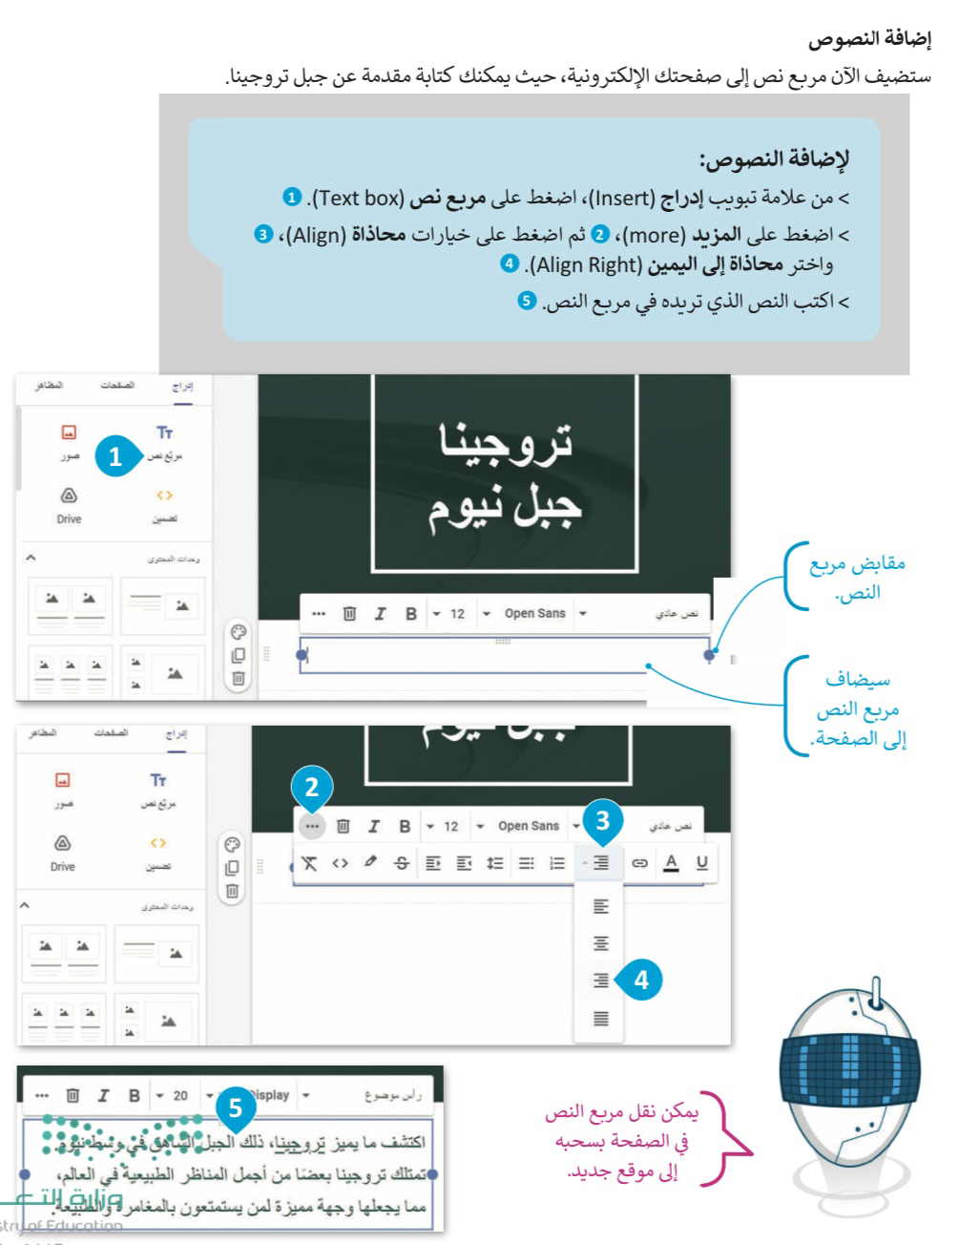

Slide 20
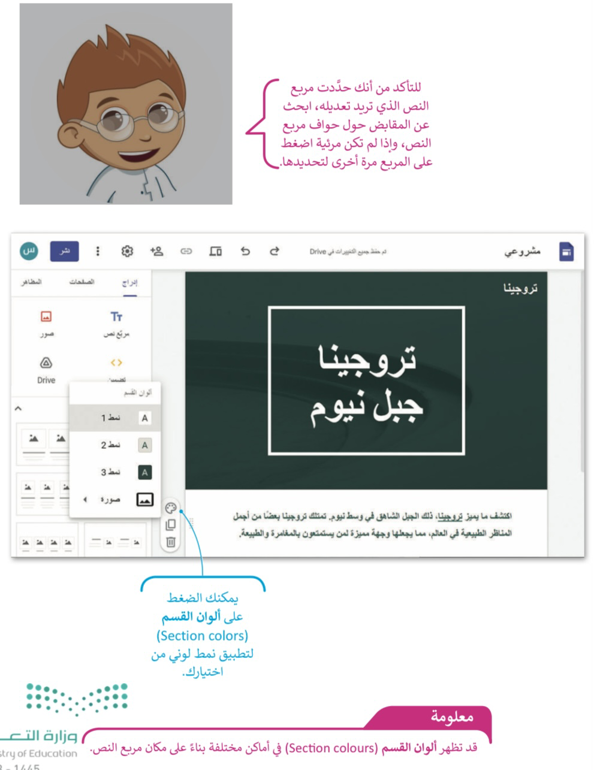
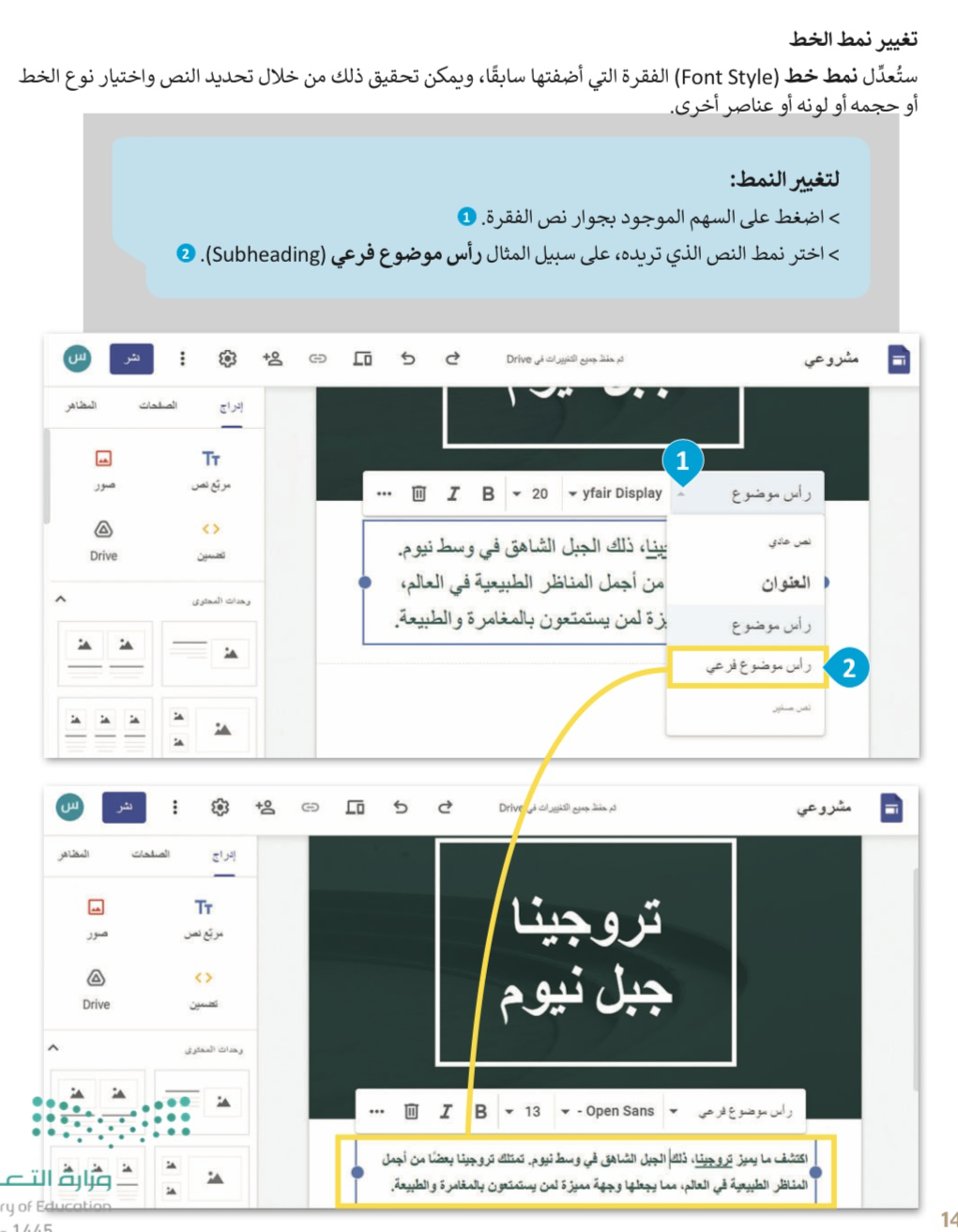

Slide 21
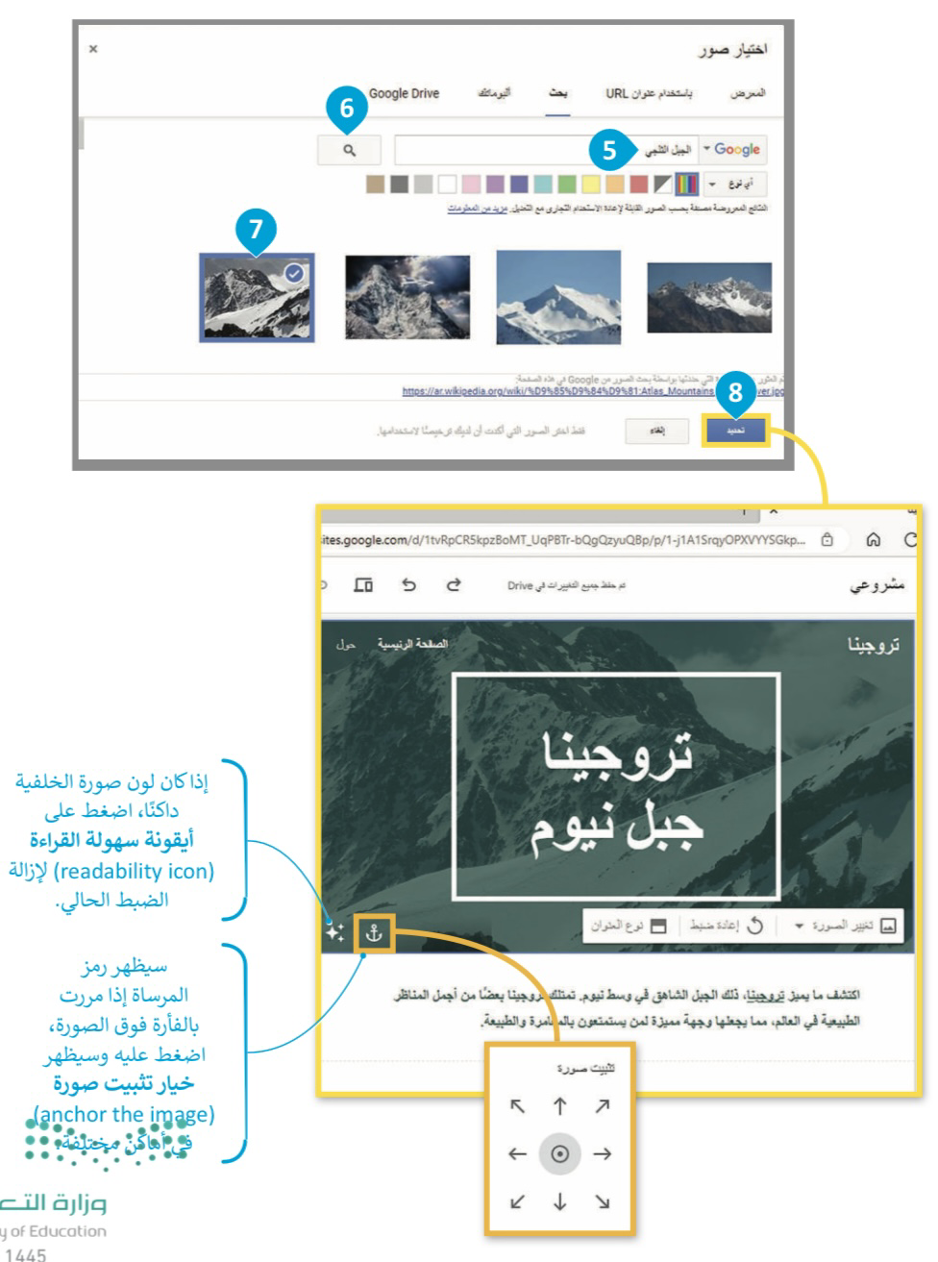
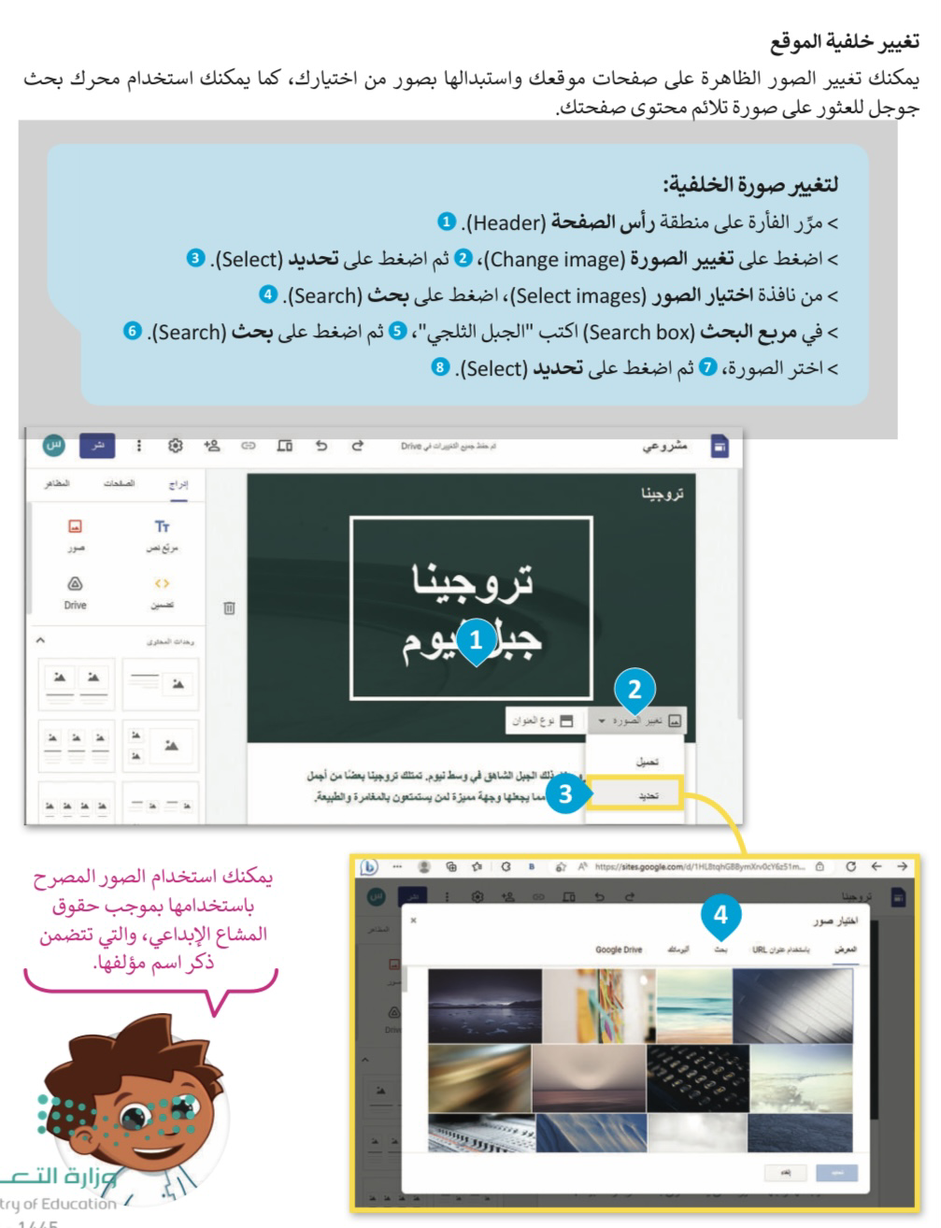

Slide 22
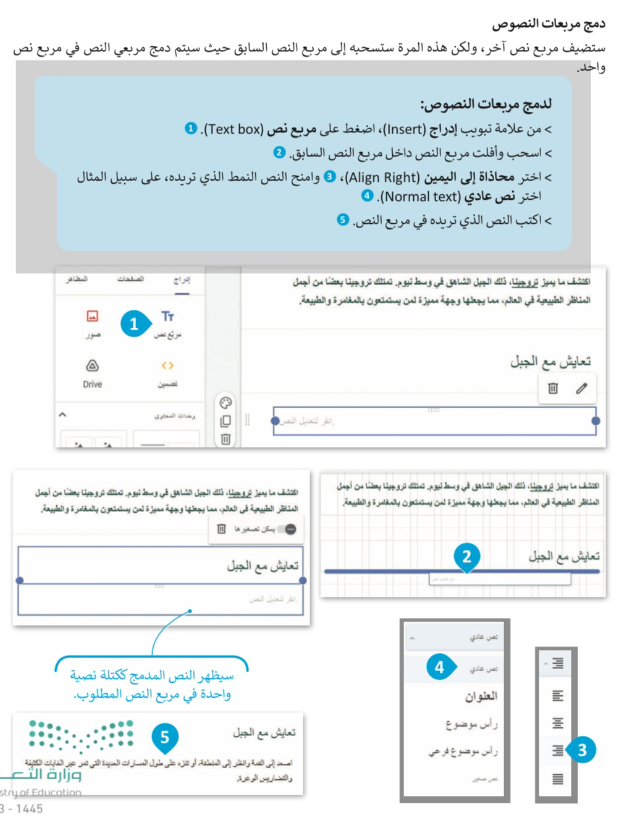
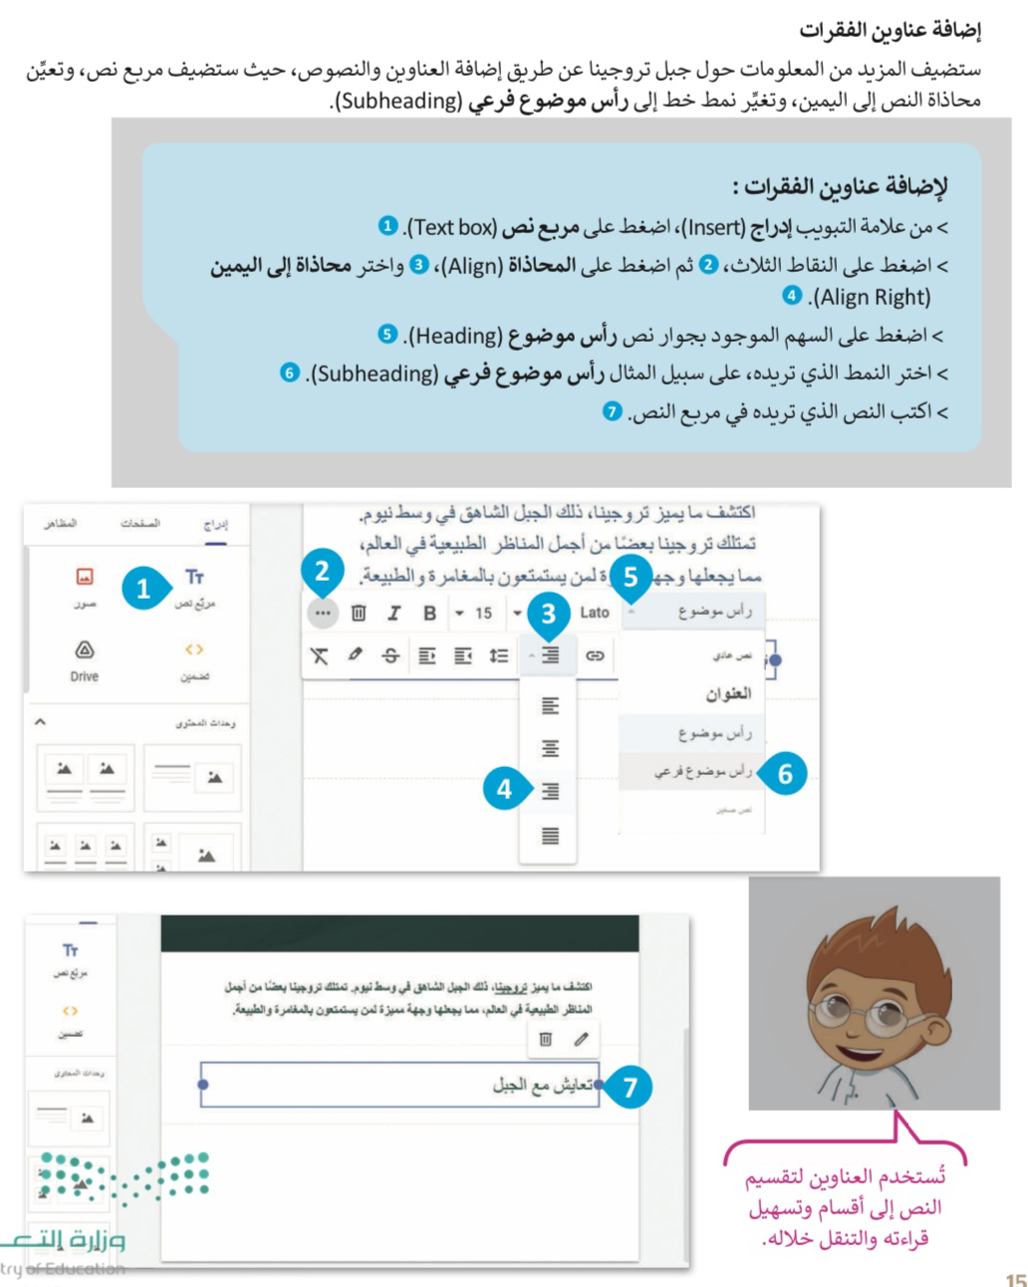

Slide 23
)

Slide 24
إضافة الصور
( تغير حجم الصور)

Slide 25
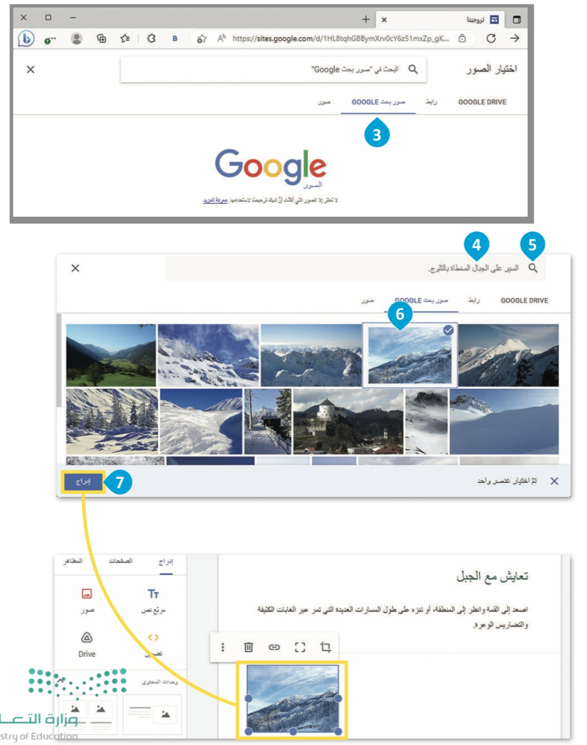
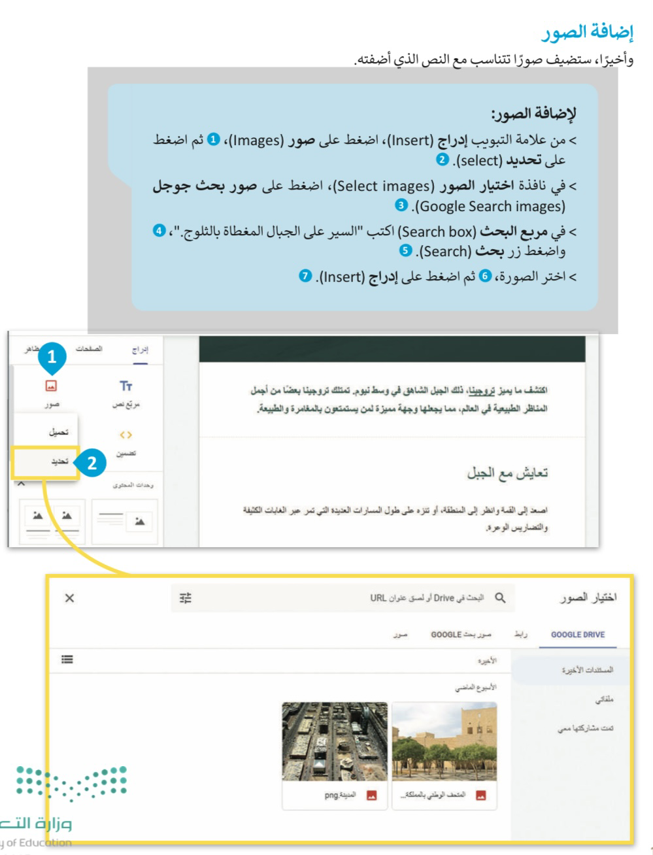

Slide 26
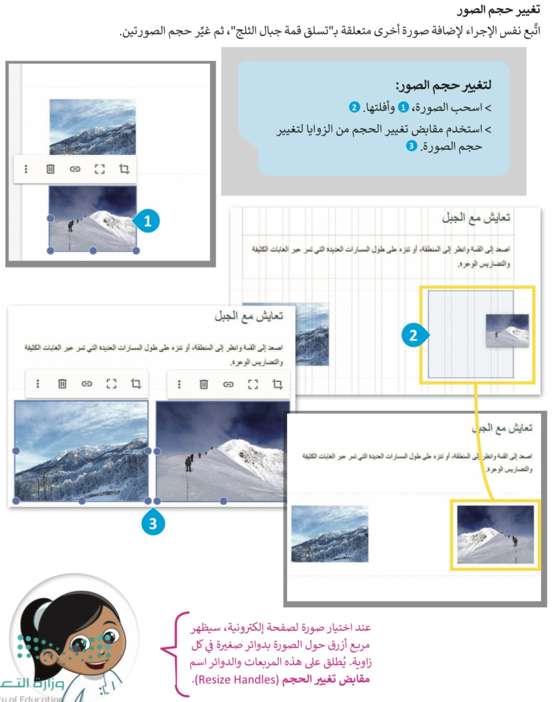

Slide 27
)

Slide 28
تدريبات

Slide 29
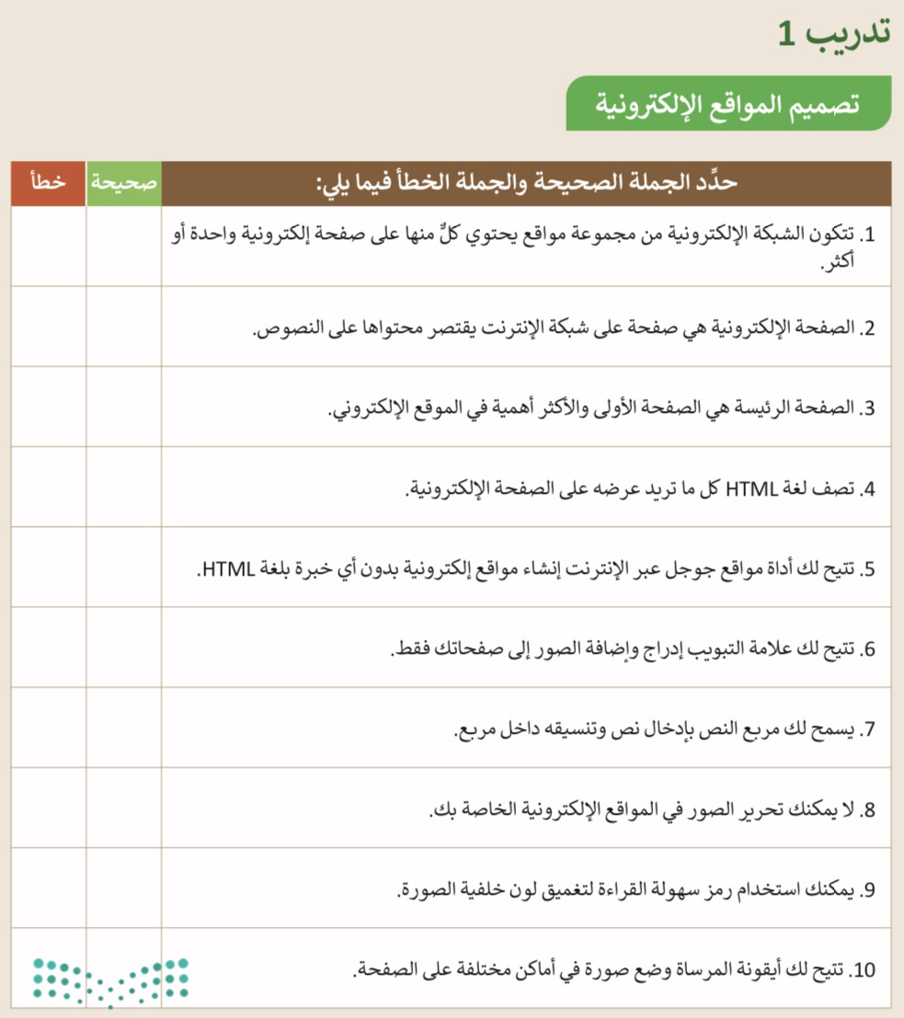

Slide 30
الواجب (تدريب٢-٣)
ص ١٥٦

Slide 31
أستودعتكم الله الذي لاتضيع ودائعه
أ/ صباح القحطاني
https://t.me/maharat_raqmia_sabah

